Slide 2
Олимпийская
символика
Олимпийская символика — атрибуты Олимпийских игр. Они используются Международным олимпийским комитетом для продвижения идеи Олимпийского движения во всём мире

Slide 3
. К олимпийским символам относятся: флаг (кольца), гимн, клятва, лозунг, медали, огонь, оливковая ветвь, салют, талисманы, эмблема. .
СИМВОЛИКА ОЛИМПИЙСКИХ ИГР

Slide 4
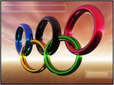
ОЛИМПИЙСКИЕ КОЛЬЦА
Официальный логотип (эмблема) Олимпийских Игр состоит из пяти сцепленных между собой колец.
Этот символ был разработан основателем современных Олимпийских Игр бароном Пьером де Кубертеном в 1913 году под впечатлением от подобных символов на древнегреческих предметах.
Иногда число колец сравнивается с числом континентов на Земле: (Европы, Азии, Австралии, Африки и Америки). На флаге любого государства есть по крайней мере один цвет из представленных на олимпийских кольцах.
Синий цвет - Европа
Черный цвет - Африка
Красный цвет - Америка
Желтый цвет -Азия
Зеленый цвет - Австралия

Slide 5
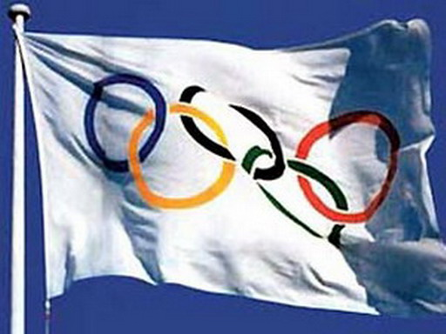
ОЛИМПИЙСКИЙ
ФЛАГ
Официальный флаг Олимпийских Игр представляет собой изображение олимпийских колец на белом фоне.
Белый цвет символизирует мир во время Игр.
Олимпийский флаг используется в церемониях открытия и закрытия каждой Олимпиады.
На церемонии закрытия мэр города-хозяина прошедших Игр передает флаг мэру города-хозяина следующих Игр. В течение четырех лет флаг остается в здании мэрии города, который готовится к очередным Играм.

Slide 6
ОЛИМПИЙСКИЙ ДЕВИЗ:
«Быстрее, выше, сильнее»
Этот лозунг был предложен Пьером де Кубертеном при создании Международного олимпийского комитета в 1894 году и представлен на VIII летних Олимпийских играх в Париже в 1924 году.

Slide 7
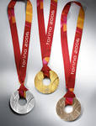
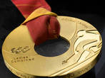
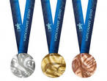
ОЛИМПИЙСКИЕ МЕДАЛИ
Олимпийские медали: золотую, серебряную и бронзовую вручают трём спортсменам, показавшим наилучшие результаты в соревновании. В командных видах спорта медали равного достоинства получают все члены команды.
Дизайн медалей, вручавшихся спортсменам на первых восьми летних Олимпийских играх, был совершенно различным и разрабатывался каждым Оргкомитетом самостоятельно. С 1920 по 2000 для аверса олимпийских медалей использовался стандартный дизайн. Богиня Ника с пальмовой ветвью в правой руке, чествующая победителя. Реверс медали изменялся в зависимости от пожеланий страны, где проводились Игры. Начиная с 2004 года, от этой традиции отступили, и обе стороны медали изготавливаются согласно уникальному дизайну организаторов Игр.
Вручение медалей происходит на специальной церемонии после соревнований. Победители располагаются на подиуме в соответствии с завоеванными местами. Поднимаются флаги стран, представителями которых являются победители. Играется гимн страны, представителем которой является обладатель золотой медали.

Slide 8
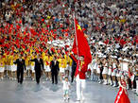
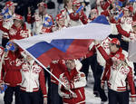
ЦЕРЕМОНИЯ ОТКРЫТИЯ И ЗАКРЫТИЯ ОЛИМПИЙСКИХ ИГР
Церемония открытия игр. В параде стран первой всегда выходит команда Греции. Далее команды стран идут в алфавитном порядке. Замыкает парад команда страны-хозяйки Игр. На церемонии выступают Президент Оргкомитета и Президент МОК. Олимпийский флаг поднимают во время исполнения олимпийского гимна. Олимпийский факел, доставленный из Греции, используется для зажжения олимпийского огня. Выпускаются голуби как символ мира. Все атлеты и официальные лица команд принимают олимпийскую клятву.

Slide 9
ОЛИМПИЙСКАЯ
КЛЯТВА
Один из выдающихся спортсменов произносит клятву в честности соревнований от имени всех соревнующихся. Затем один из судей произносит клятву в честном и объективном судействе.
Предложена де Кубертеном в 1913 году. Возрождает аналогичное античному клятвоприношение. Впервые была официально произнесена в 1920 году на VII летних Олимпийских играх в Антверпене. Текст клятвы предложил Пьер де Кубертен, впоследствии он несколько изменился и сейчас звучит так: «От имени всех участников соревнований, я обещаю что мы будем участвовать в этих Олимпийских Играх, уважая и соблюдая правила, по которым они проводятся, в истинно спортивном духе, во славу спорта и чести наших команд». Клятву принимают также тренеры и официальные лица команд. Спортивные судьи также принимают клятву, текст которой адаптирован для этих целей. Впервые олимпийская клятва прозвучала в 1920 году, а клятва арбитров – в 1968 году в Мехико. В 2000 году на Олимпиаде в Сиднее впервые в тексте клятвы появились слова о не использовании допинга в соревнованиях.

Slide 10
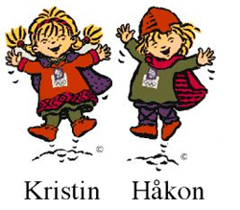
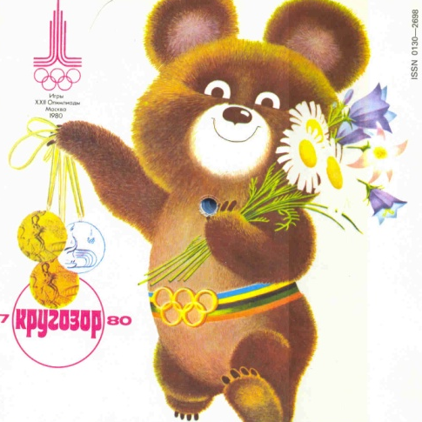
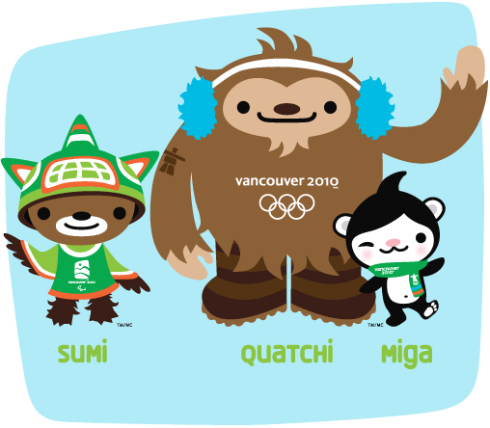
ОЛИПИЙСКИЕ ТАЛИСМАНЫ
Есть в проведении Олимпийских игр и традиция трогательная, добрая, чуть смешная. Спортсмены и болельщики слегка суеверны. Они - полушутя, полусерьезно - верят в разные приметы, носят при себе талисманы.
На Олимпийских играх - а это случилось впервые на Играх в Мехико - появился талисман. Но не чей-то персонально, а для всех, общий: чтобы приносить счастье любому олимпийцу, любому болельщику. Талисманом стал ягуар. А это, надо сказать, одно из любимых животных в Мексике.
Новый олимпийский обычай сразу всем понравился. Через четыре года в Мюнхене появился новый талисман - такса Вальди. В Монреале талисманом стал традиционный житель канадских лесов - бобер... Так и пошло. Талисманом объявляли какого-нибудь хорошего зверя, как бы «хозяина» той страны, где проходила Олимпиада.
Когда объявили конкурс на создание талисмана Олимпийских игр в Москве, многие известные художники приняли в нем участие. Лучшим предложением был признан симпатичный медведь Миша, нарисованный московским художником Виктором Александровичем Чижовым. Миша – талисман пользовался в СССР, да и во всём мире, невероятным успехом. Это была настоящая победа российского художника.

Slide 11
Талисманы Олимпиады в Сочи
Белый Мишка Леопард Зайка

Slide 12
Каждые Олимпийские Игры имеют свою уникальную эмблему символизирующую город и страну организатор. Обычно, но не всегда, элементом эмблемы являются олимпийские кольца, название города, в котором будут проходить Олимпийские игры и год, в котором проводятся эти игры.
ОЛИМПИЙСКИЕ ЭМБЛЕМЫ

Slide 13
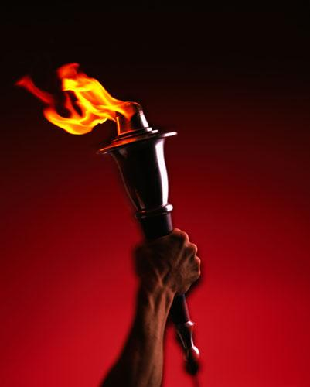
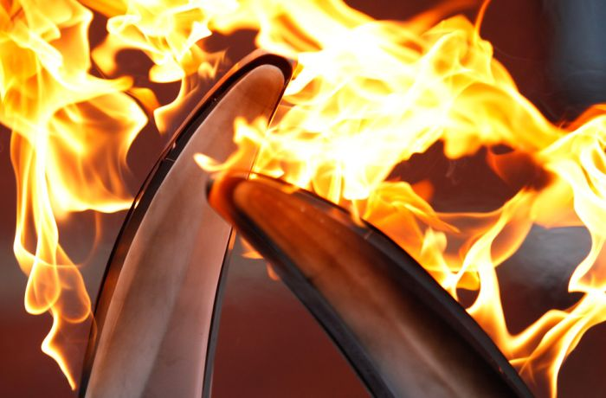
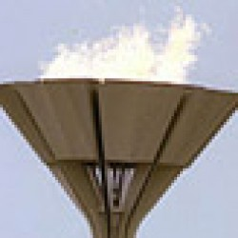
ОЛИМПИЙСКИЙ ОГОНЬ
Впервые Олимпийский огонь был зажжен
на IX летних Играх в Амстердаме (Нидерланды).

Slide 14
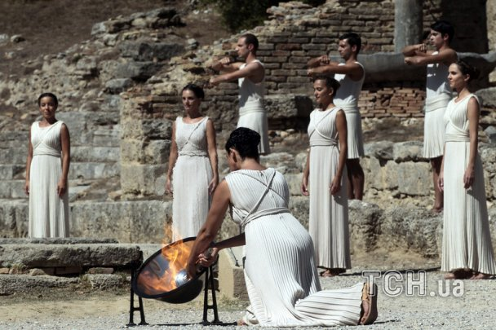
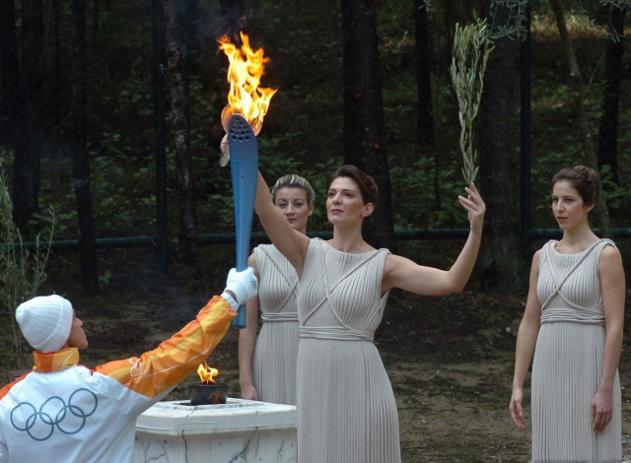
Олимпийский огонь зажигают на территории развалин храма богини Геры в древней Олимпии в Греции от лучей солнца через параболическое зеркало. Олимпийский огонь на факеле передается от атлета к атлету в ходе многодневной символической эстафеты, которая проходит по всем 5 населённым континентам Земли. Огонь прибывает к месту проведения Олимпийских игр в день их открытия. Финалист эстафеты факелом зажигает пламя Олимпийского костра. Это символизирует начало игр. По завершении всех соревнований Олимпийский огонь костра гасится, что символизирует закрытие игр.

Slide 15
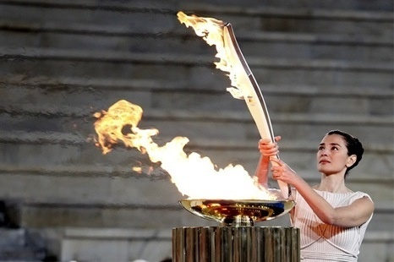
Ритуал зажжения священного огня происходит от древних греков и был возобновлен Кубертеном в 1912 году. Факел зажигают в Олимпии направленным пучком солнечных лучей, образованных вогнутым зеркалом.
Олимпийский огонь символизирует чистоту, попытку совершенствования
и борьбу за победу,
а также мир и дружбу.

Slide 16
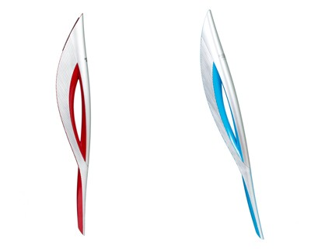
Факелы для олимпийских и паралимпийских игр Сочи -2014

Slide 17
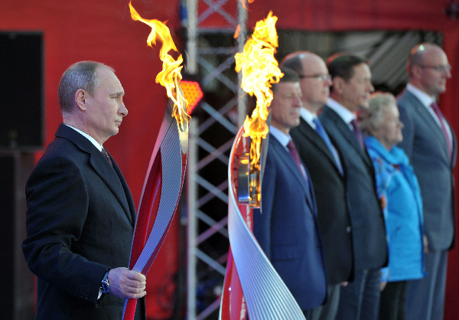
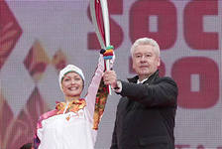
Эстафета Олимпийского огня в Москве

Slide 18
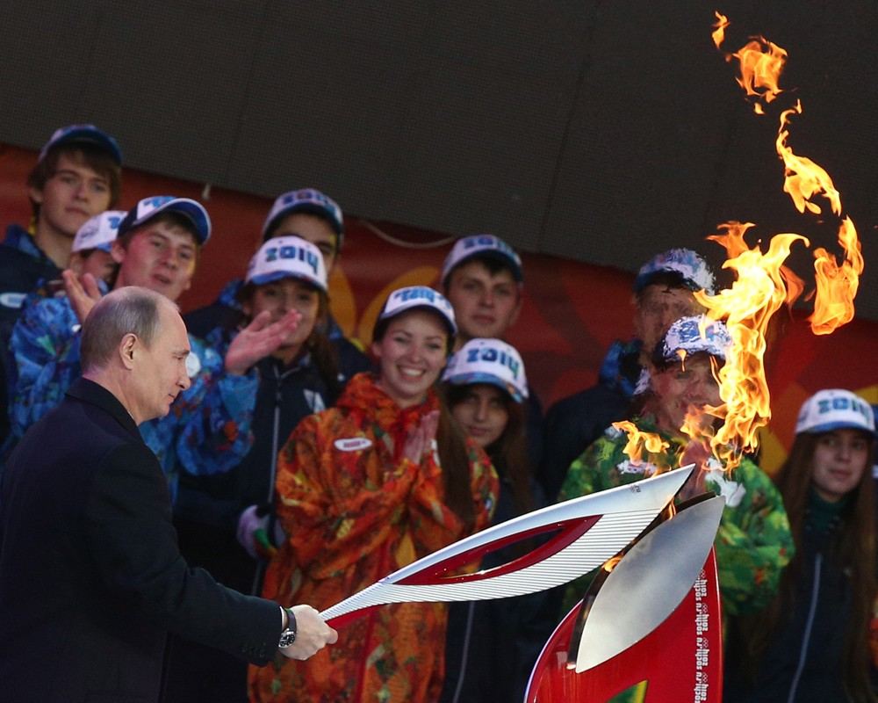

Slide 19
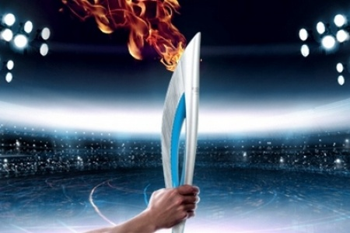
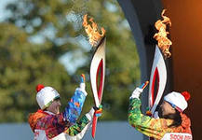
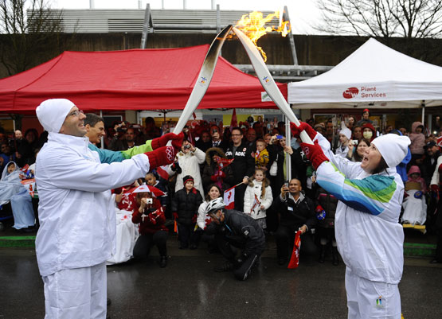
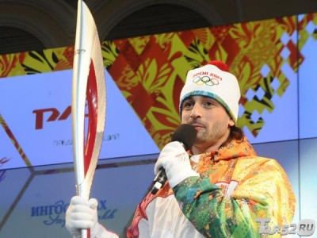

Slide 21
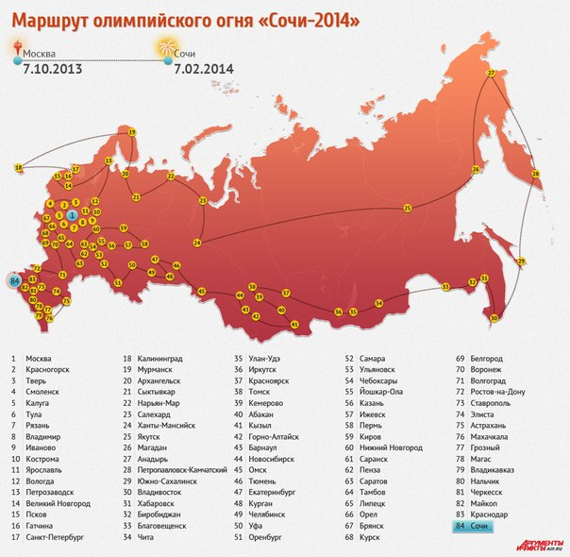

Slide 22
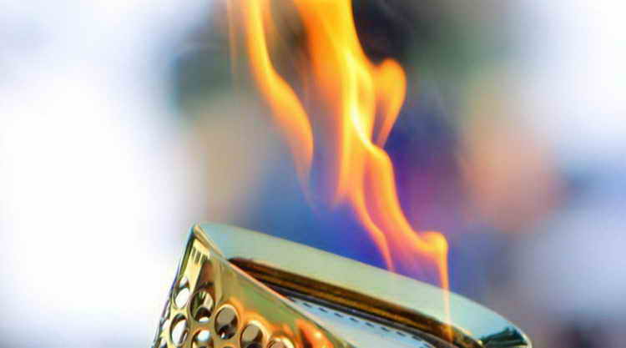
Вперёд, по всей необъятной России!

